Slide 1

面向多任务点的无人艇协同路径规划与跟踪控制方法研究
指导老师: 姚鹏
汇报人: 张克明

Slide 2

目录
Contents
01 目的意义
02 主要研究内容和工作
03 无人艇协同路径规划
04 无人艇路径跟踪控制
05 总结与展望

Slide 3
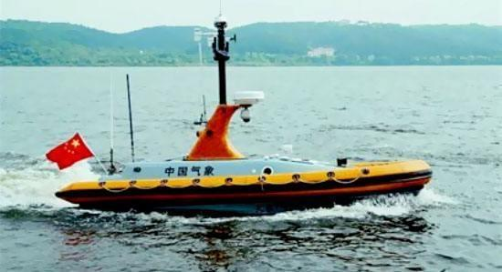
01 目的和意义
无人艇具有成本低、机动性强等优点，在复杂的海洋环境中，可以代替人类完成危险、耗时、费力的任务，具有广阔的应用前景,体现了一个国家的海洋科技实力。
路径规划是实现无人艇自主航行的一种关键技术。传统的路径规划方法忽视了多任务点约束，但该类约束在水质采样等任务中不可忽视。受限于单艘无人艇的能量供应和观测范围, 多艘无人艇构成协同系统进行作业是重要的研究方向。
此外，无人艇还需精确跟踪规划的路径以完成任务，而水流、风等扰动会大大影响控制精度。
Notes:
“天象一号”无人船可以测量特定区域的气象、水文参数，提供风速、风向、气温、水温等数据.

Slide 4
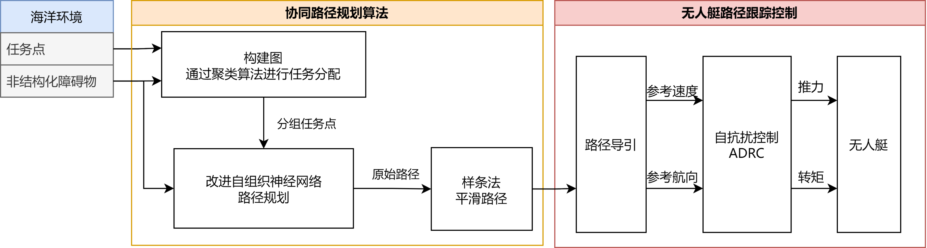
02 主要研究内容和工作

Slide 5
02 主要研究内容和工作

Slide 6
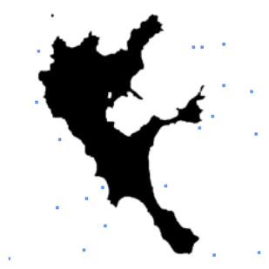
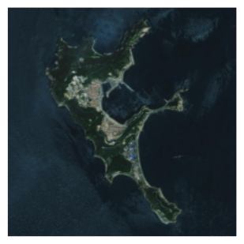
03 无人艇协同路径规划
卫星地图
二值化处理, 提取障碍物信息, 随机生成20任务点

Slide 7
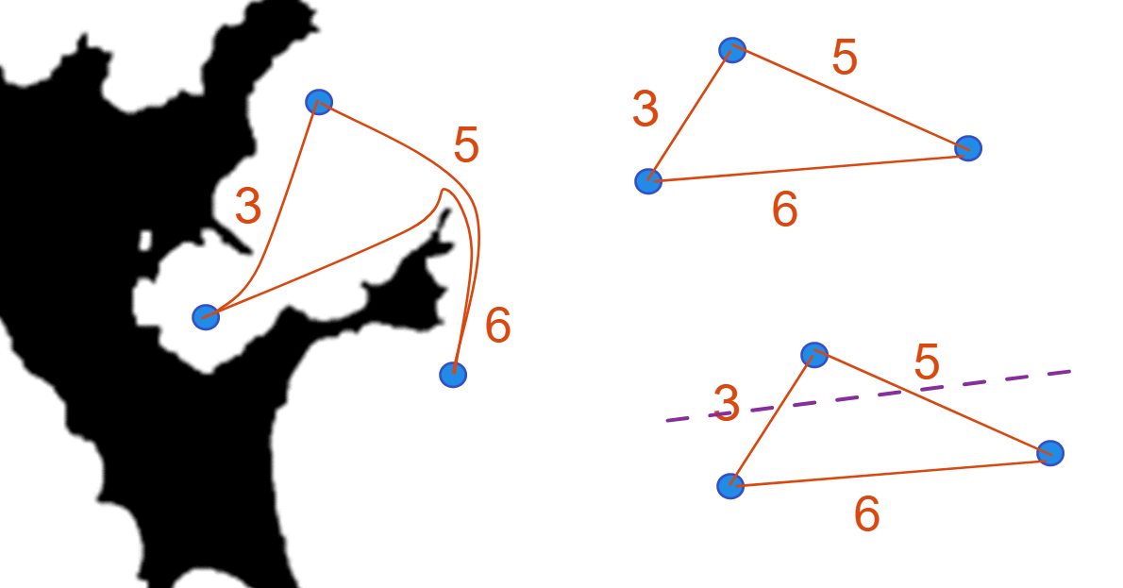
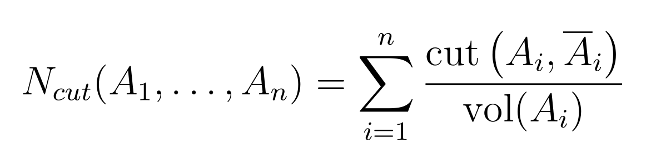
03 无人艇协同路径规划 – 任务分配算法
对于多无人艇协同访问多个目标点, 我们希望能够将目标点进行合理划分, 并分配给不同的无人艇, 让无人艇系统整体航行距离最短.
谱聚类: 一种基于图论的聚类方法, 将聚类问题转化为图的最优划分问题。
通过局部路径规划算法,
获得目标点之间的路径长度作,
构建无向带权图
再通过谱聚类对该图进行切割,
实现任务分配的目的

Slide 8
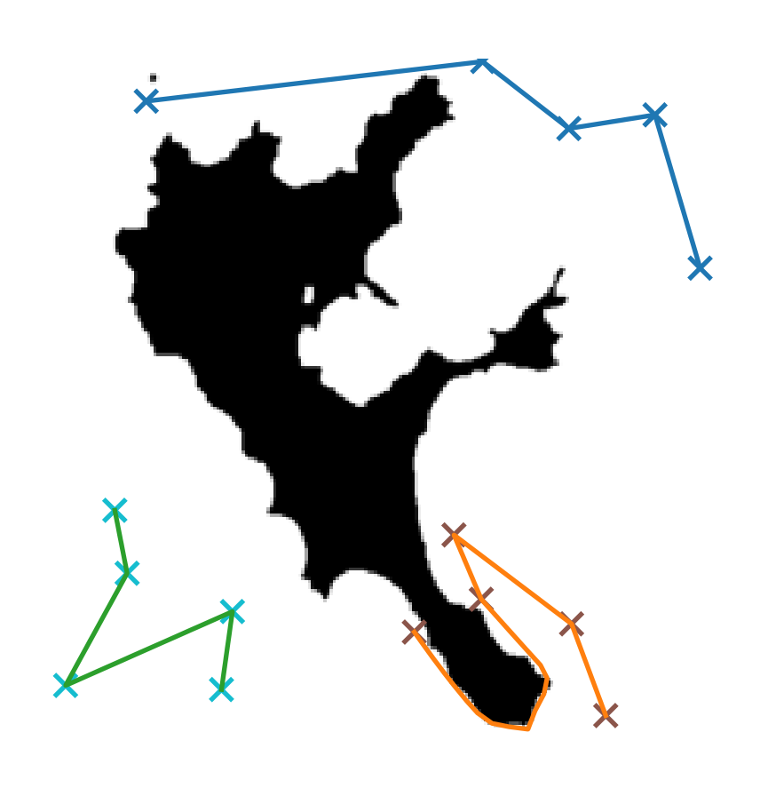
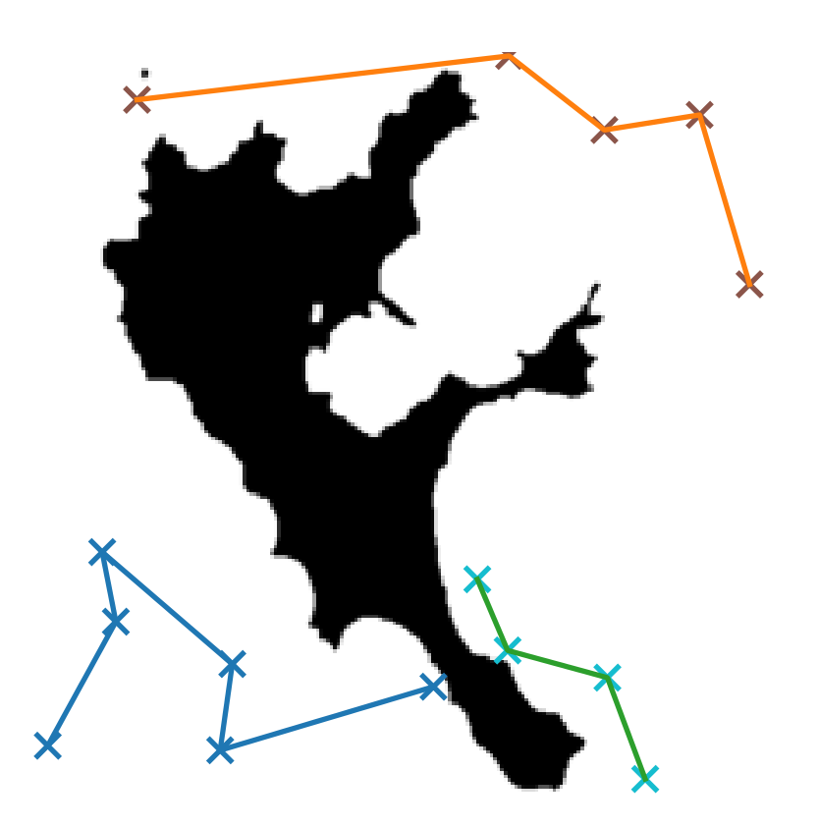
03 无人艇协同路径规划 – 任务分配算法
15 目标点 k-means 算法分割为三组
15 目标点 谱聚类算法分割为三组

Slide 9
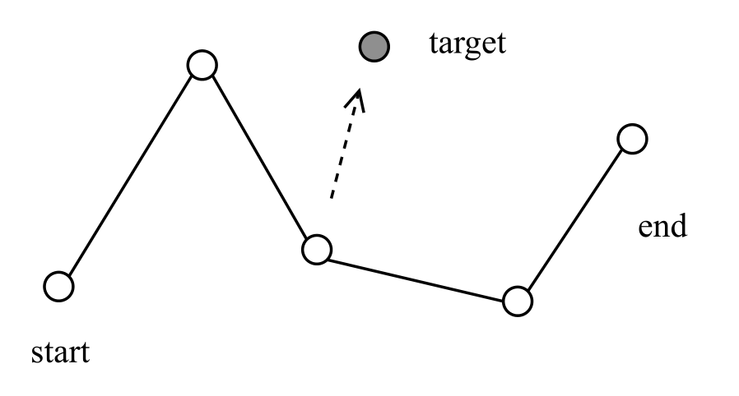
03 无人艇协同路径规划 – 路径规划算法
SOM 是一种自组织神经网络，可以产生从高维输入空间到低维输出空间拓扑保序映射。
可以用于路径点访问排序
路径由顺序相连的路径点组成
通过单线拓扑结构的SOM算法对目标点访问进行排序
通过窗口更新策略满足避障约束

Slide 10
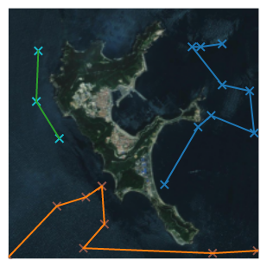
03 无人艇协同路径跟踪 – 路径平滑算法

Slide 11
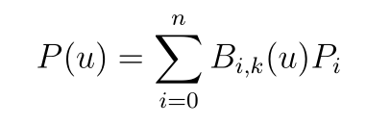
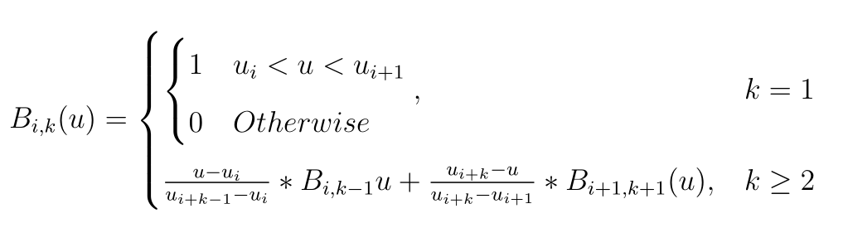
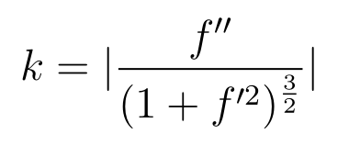
03 无人艇路径跟踪控制 – 路径平滑算法
B 样条曲线是对贝塞尔曲线的推广，在保留贝塞尔曲线具有的优点同时以外，弥补其缺陷，从而用更低阶曲线获得更好的拟合效果。
k 阶B样条曲线的定义式:
采用三次 B 样条曲线对无人艇路径规划算法得到的结果进行平滑处理
这样可以保证平滑之后的结果曲率连续
Notes:
路径规划算法得到的路径存在较大程度的转弯,
不利于路径跟踪控制, 这里通过样条法平滑路径

Slide 12
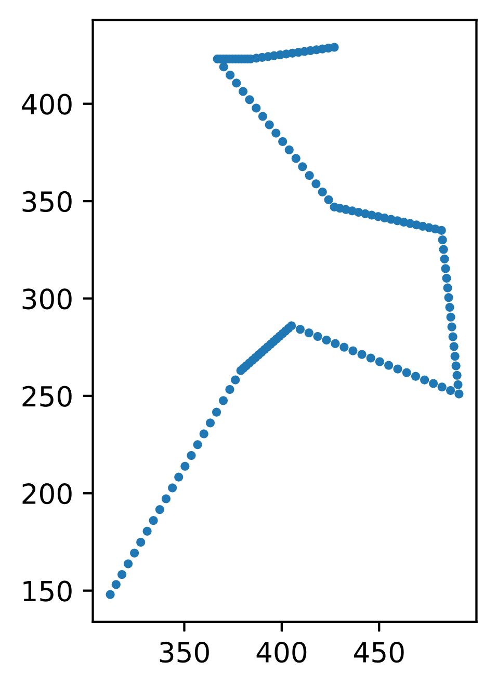
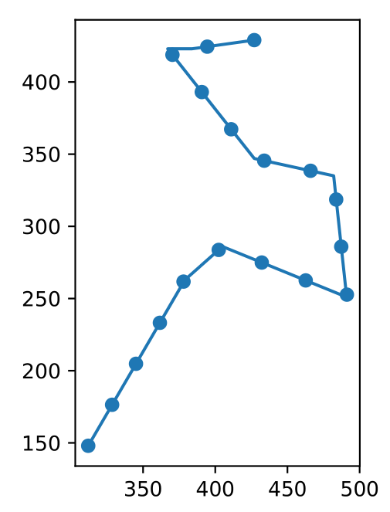
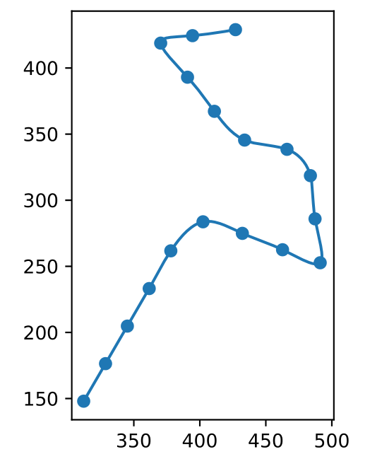
03 无人艇路径跟踪控制 – 路径平滑算法
路径点作为控制点, 直接影响了路径平滑的结果. 平滑分两次进行
第一次等间隔取路径点, 第二次在第一次的基础上进行平滑
原始路径点
初次平滑
二次平滑

Slide 13
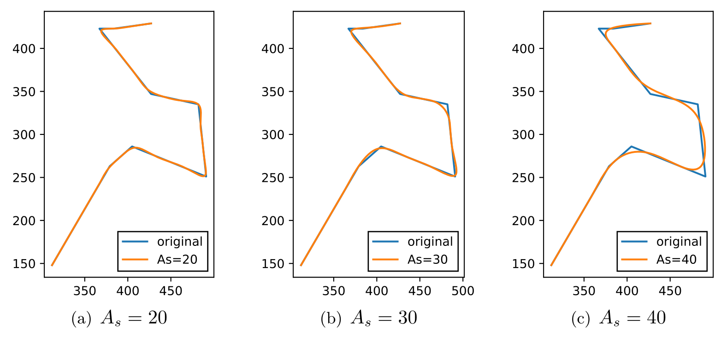
03 无人艇路径跟踪控制 – 路径平滑算法
通过控制第一次平滑沿原始路径等间隔采样的距离, 控制最终路径平滑程度

Slide 14
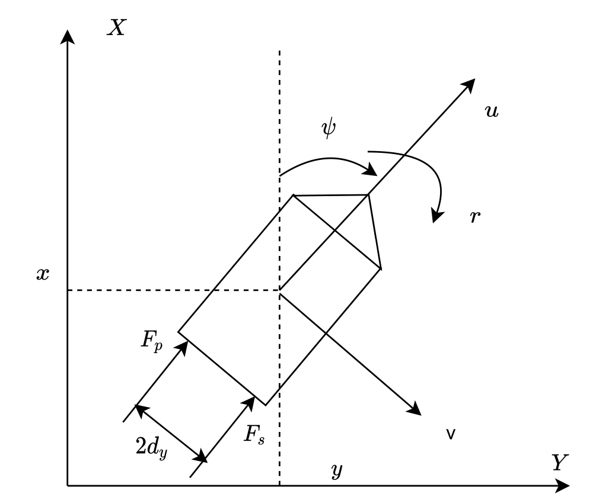
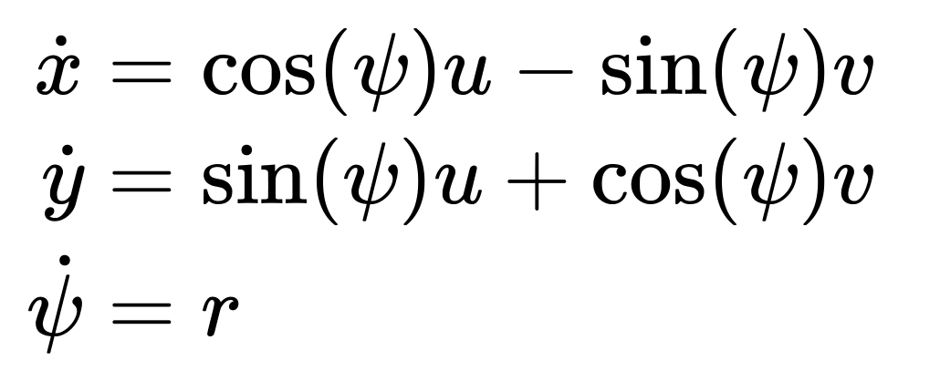
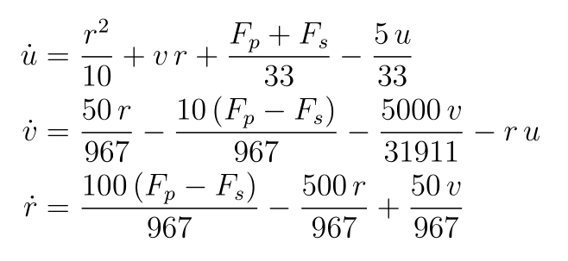
03 无人艇路径跟踪控制 – 无人艇数学模型
地球坐标系
艇体坐标系

Slide 15
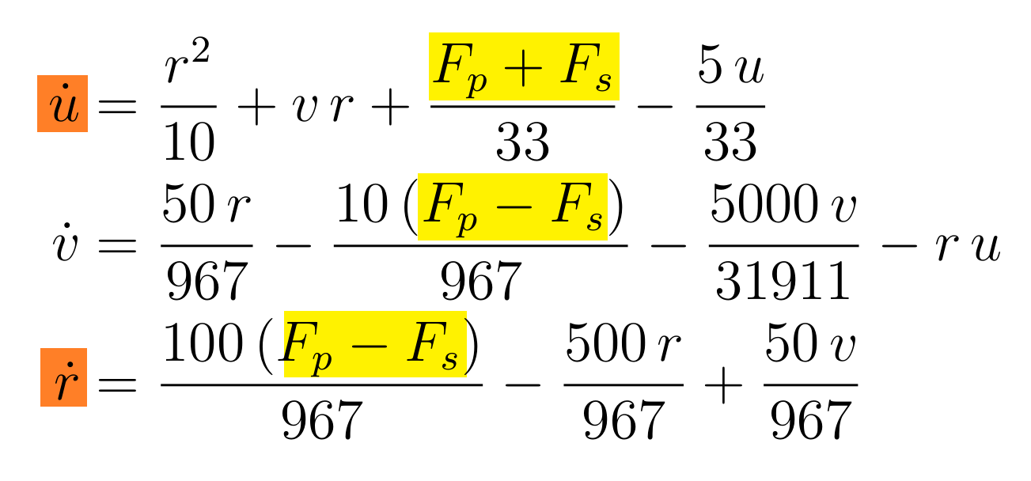
03 无人艇路径跟踪控制 – 无人艇数学模型
无人艇运动控制难点:
左右螺旋桨推力共同影响被控量(船速u, 航向ψ)
非线性性质

Slide 16
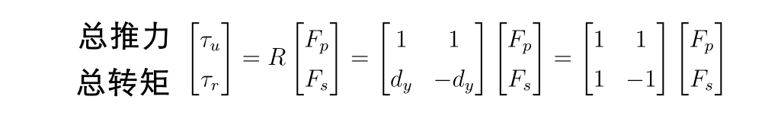
03 无人艇路径跟踪控制 – 无人艇数学模型
设立控制量: 总推力和总转矩
总推力→船速
总转矩→航向
消除输入之间的强耦合,
然后使用两个控制回路分别控制
获得的控制量再通过解方程还原为左右推力

Slide 17
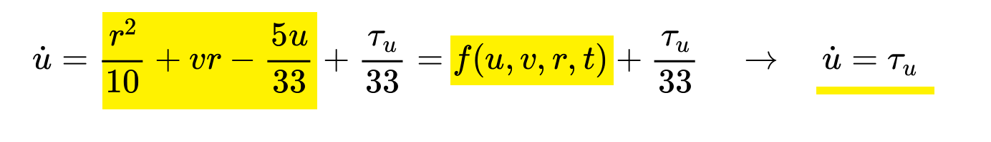
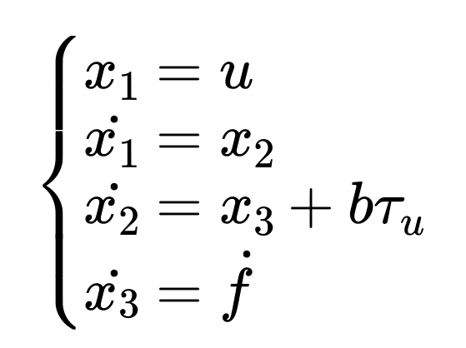
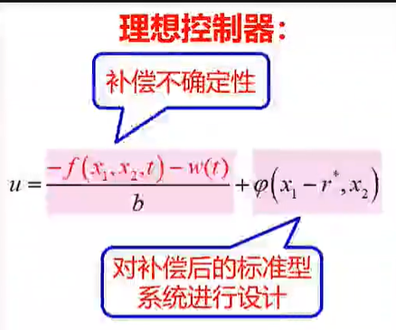
03 无人艇路径跟踪控制 – 自抗扰控制器 ADRC
自抗扰控制 (active disturbance rejection control, ADRC)技术是一种非线性控制方法。
由于既不要求被控对象有精确的数学模型，也不需要事先知道扰动作用的规律，在缺乏适当模型以及存在模型不确定性的情况下，它已被公认为是一种有效的控制策略.
采用总扰动的思想, 对预设标准型(串联积分型)以外的系统动态都当作扰动予以抵消.
扩张状态观测器
对不确定性f予以估计,
并进行抵消

Slide 18
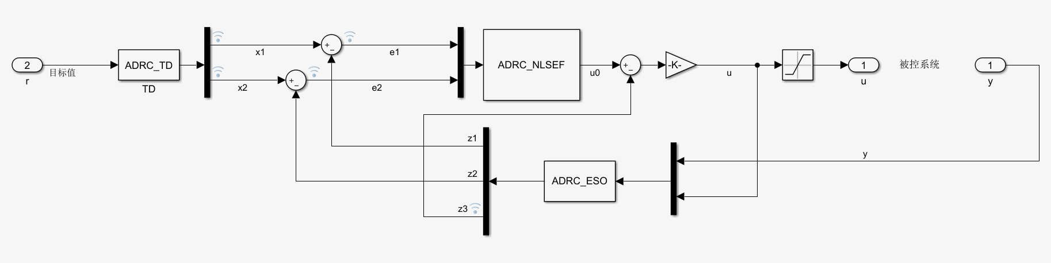
03 无人艇路径跟踪控制 – 自抗扰控制器 ADRC
自抗扰控制 (active disturbance rejection control, ADRC)技术是一种非线性控制方法。
由于既不要求被控对象有精确的数学模型，也不需要事先知道扰动作用的规律，在缺乏适当模型以及存在模型不确定性的情况下，它已被公认为是一种有效的控制策略.
采用总扰动的思想, 对预设标准型(串联积分型)以外的系统动态都当作扰动予以抵消.
非线性组合控制率
跟踪微分器
扩张状态观测器

Slide 19
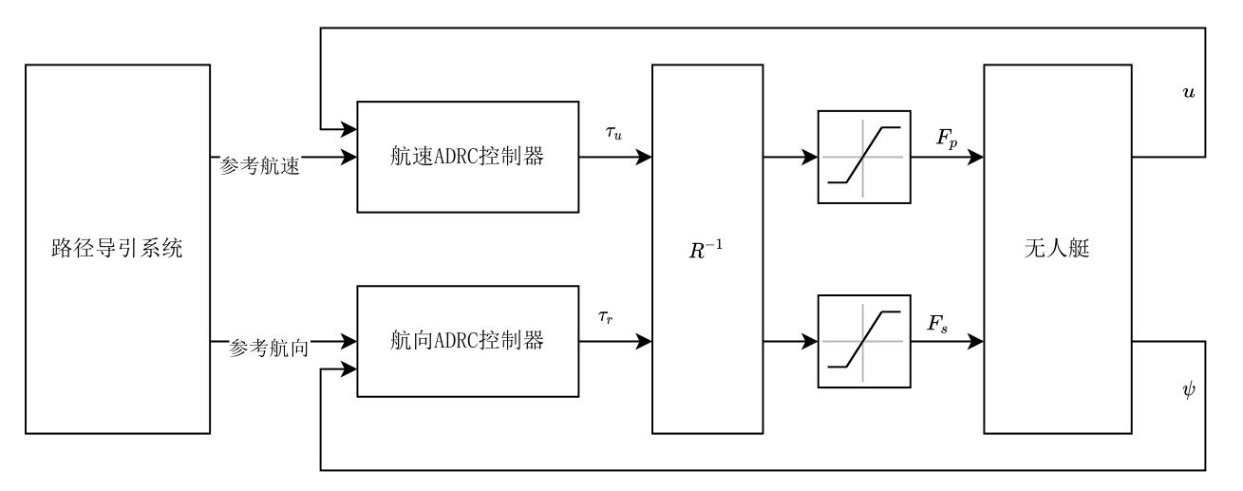
03 无人艇路径跟踪控制 –基于ADRC的无人艇控制结构
物理约束

Slide 20
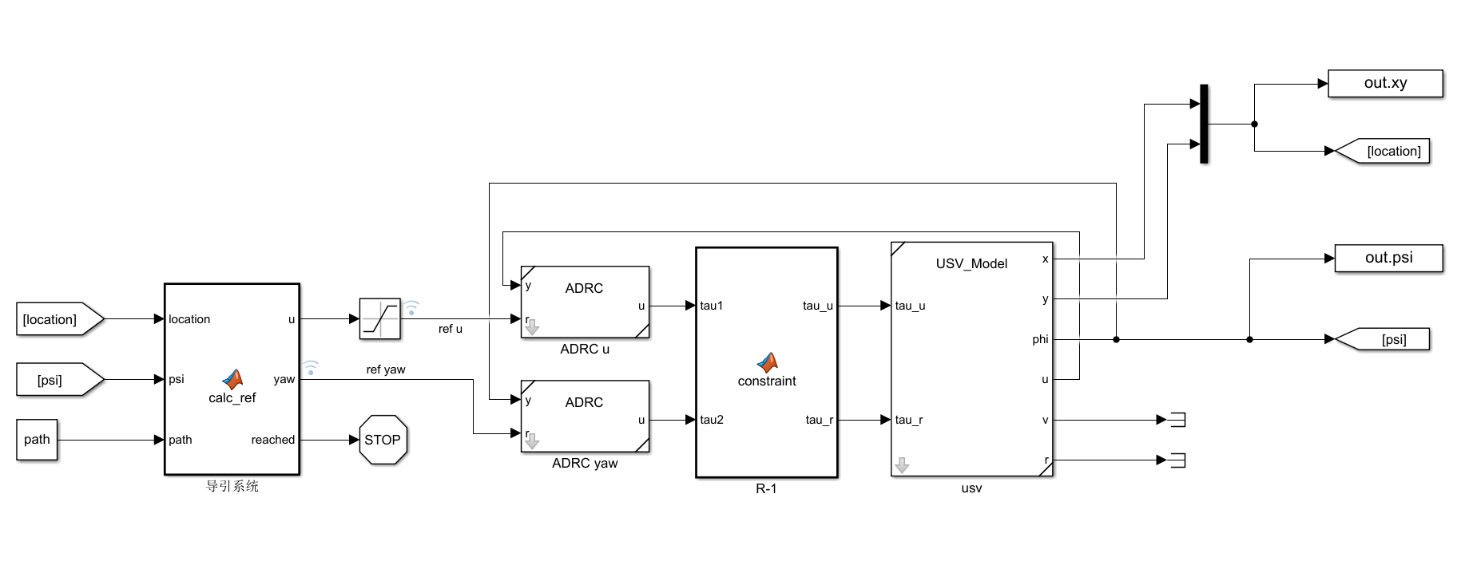
03 无人艇路径跟踪控制 – MATLAB 仿真验证

Slide 21
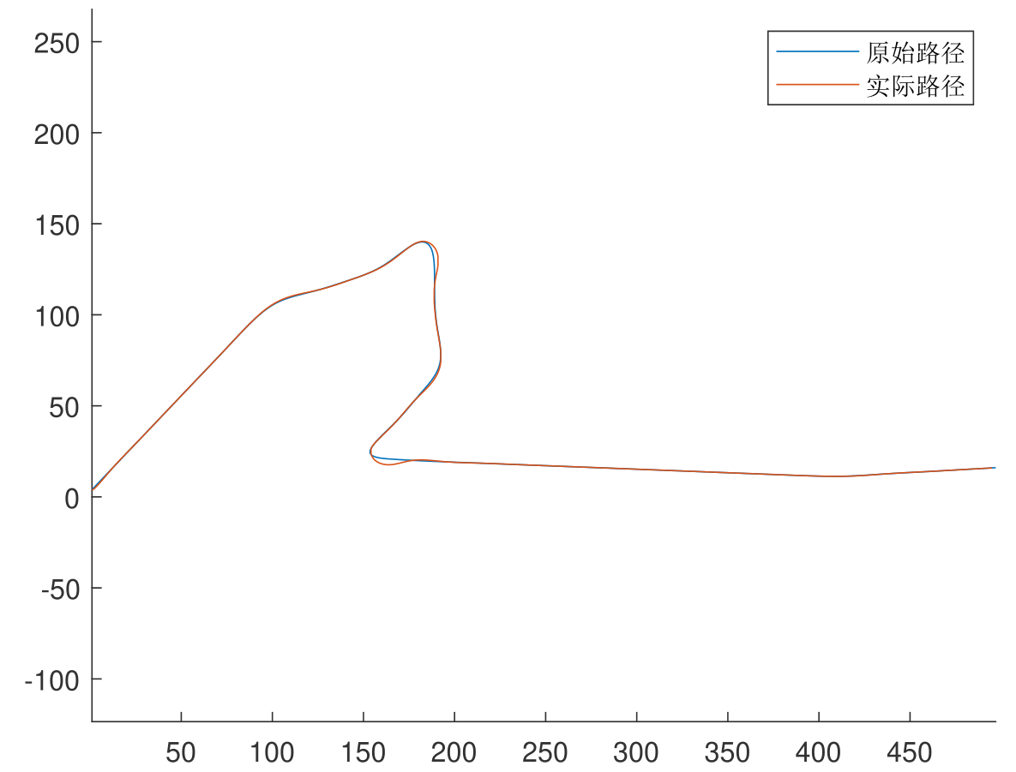
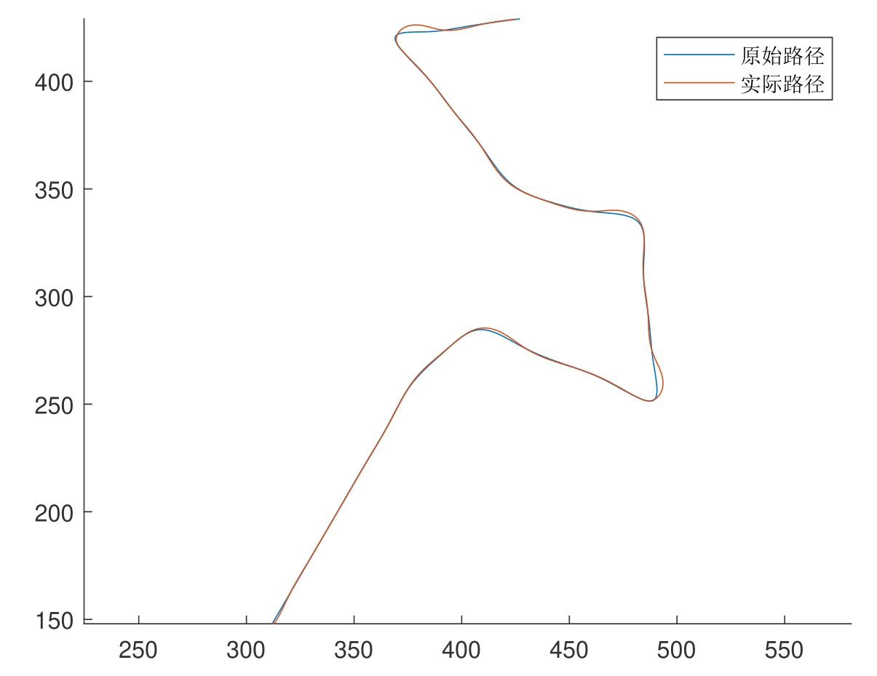
03 无人艇路径跟踪控制 – MATLAB 仿真验证

Slide 22
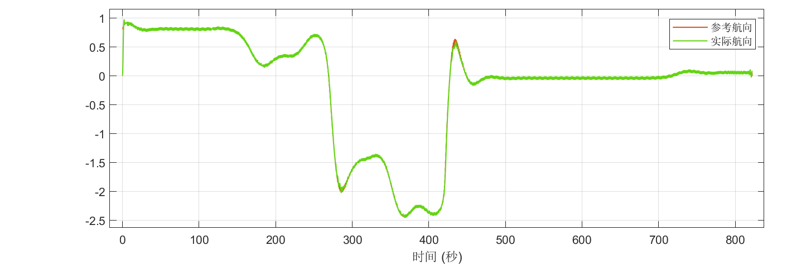
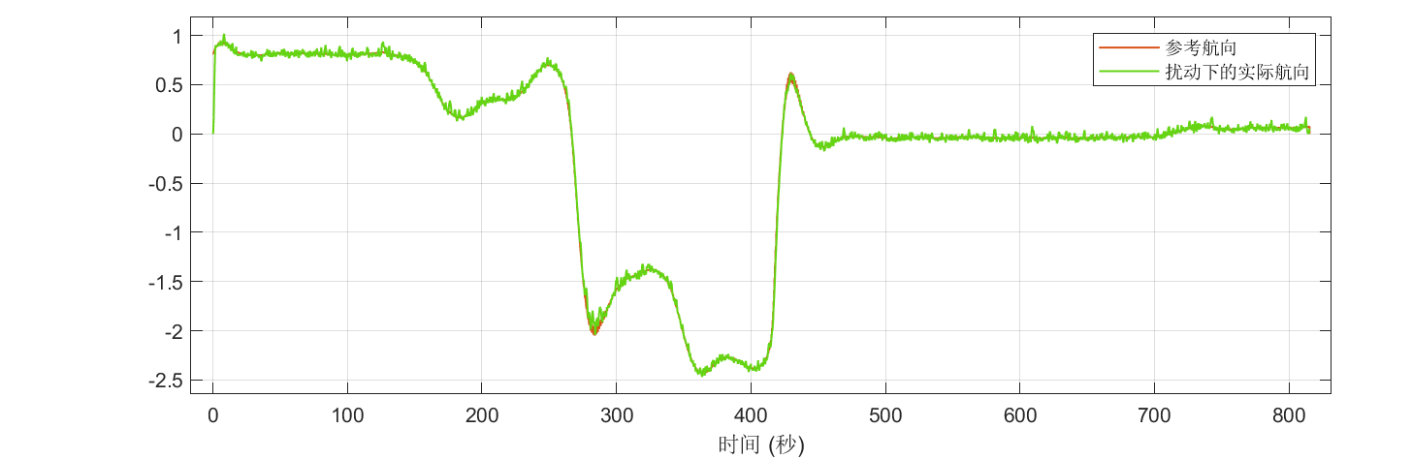
03 无人艇路径跟踪控制 – MATLAB 仿真验证
无人艇路径跟踪过程中给定向与实际航向
添加有限带宽白噪声后对比

Slide 23
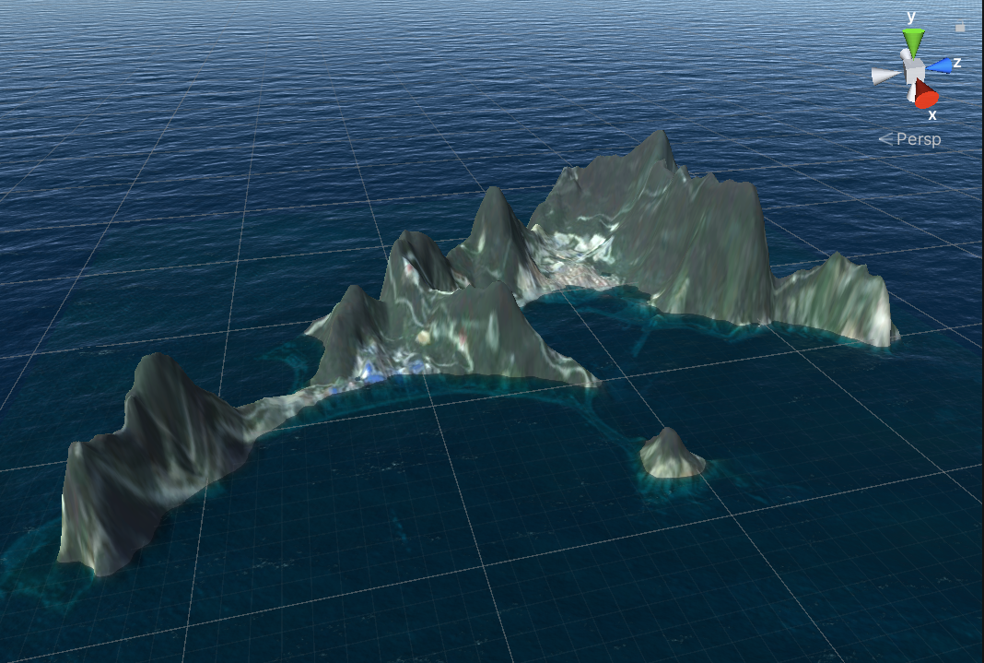
03 无人艇路径跟踪控制 – Unity3D 仿真验证
Unity3D 内置 NVIDIA 的 PhysX 物理引擎，可以更加高效、真实地复原和
模拟真实世界中的物理效果。
本研究使用开源海洋环境 Ceto 获得较为真实的波浪扰动.

Slide 24
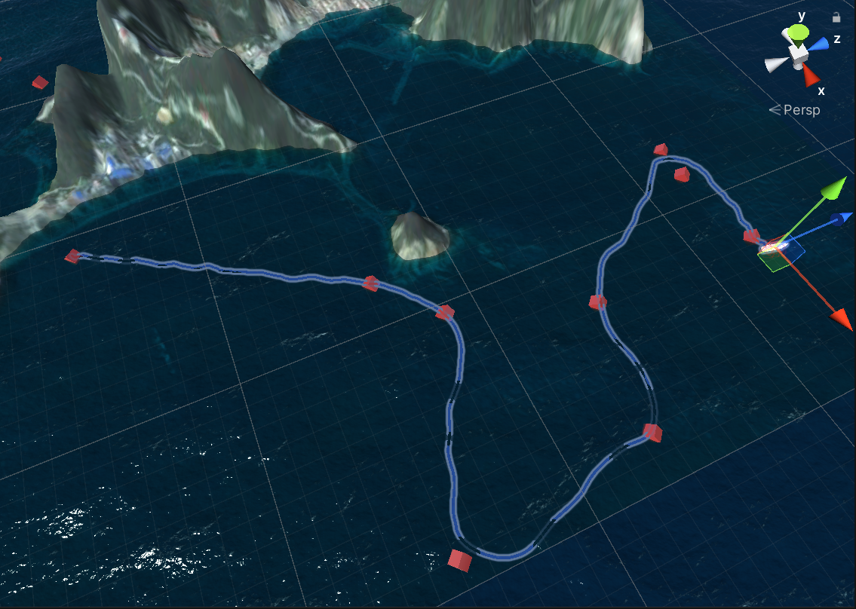
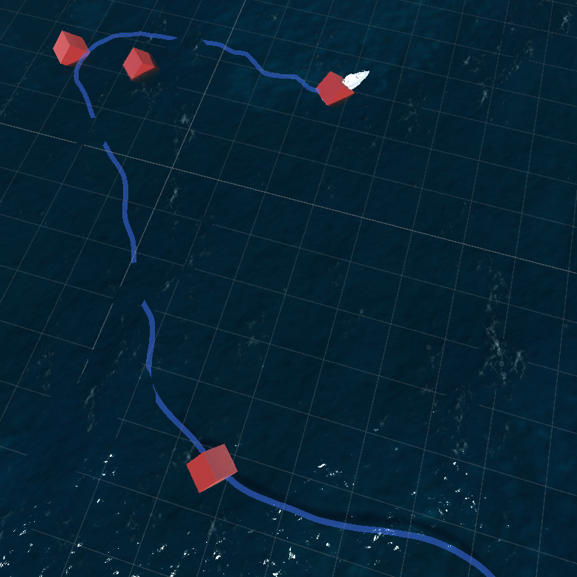
03 无人艇路径跟踪控制 – Unity3D 仿真验证

Slide 25
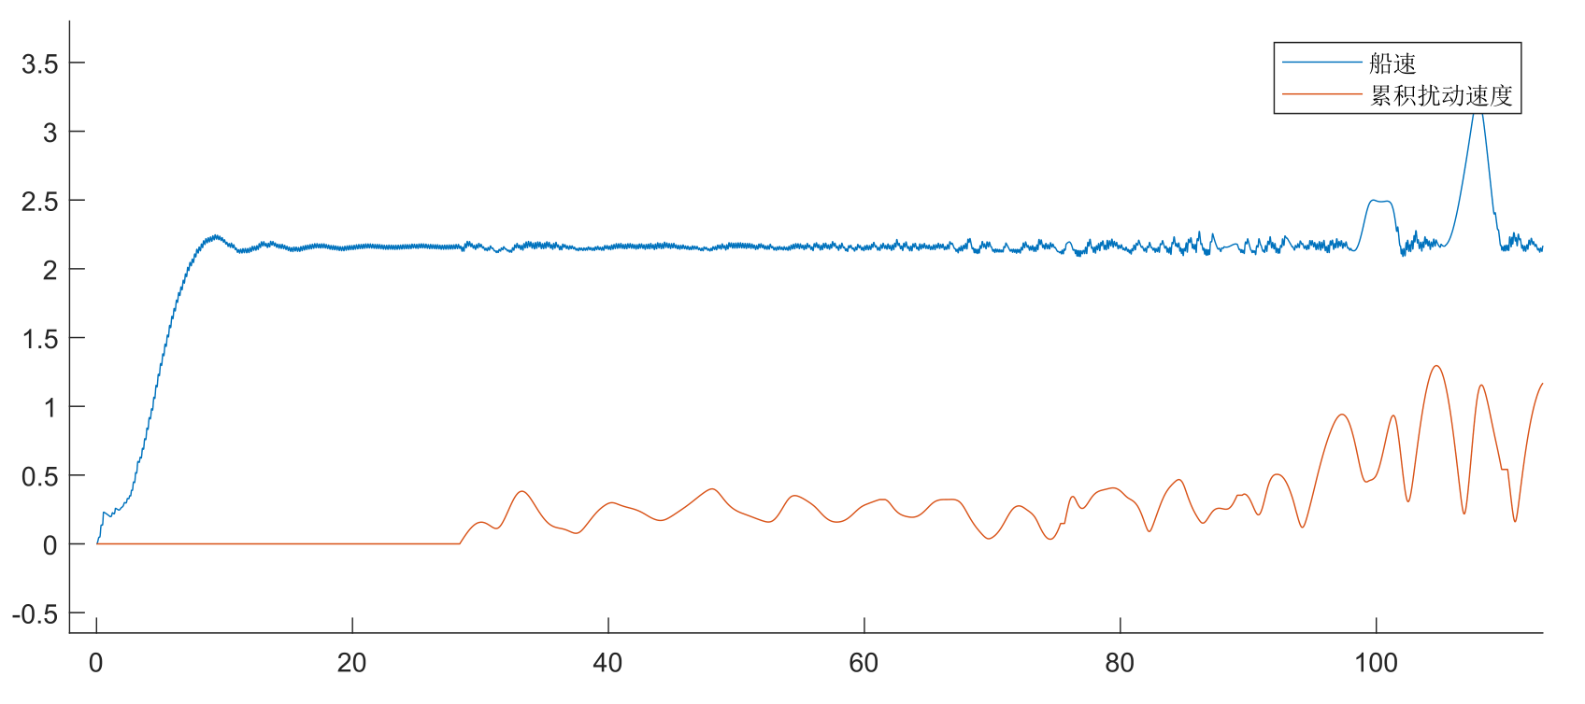
03 无人艇路径跟踪控制 – Unity3D 仿真验证
实验证明, ADRC 控制器可以抵消有限幅度的扰动作用

Slide 26
05 总结与展望
主要针对多任务点的无人艇协同路径规划问题与路径跟踪控制方法进行了研究.
实现了给定海洋环境以及任务信息的基础上对无人艇进行目标分配, 路径规划, 并采用适当的方法对规划结果进行跟踪控制.
对路径规划算法进行改进, 与成熟算法相结合, 提高算法速度
采用优化方法根据实际需要确定路径平滑程度
基于ADRC的控制回路进行完善, 引入部分已知模型因素, 提高扰动估测精度. 并进行专门的参数整定.

Slide 27
感谢观看
请各位老师批评指正

Slide 28
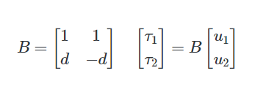
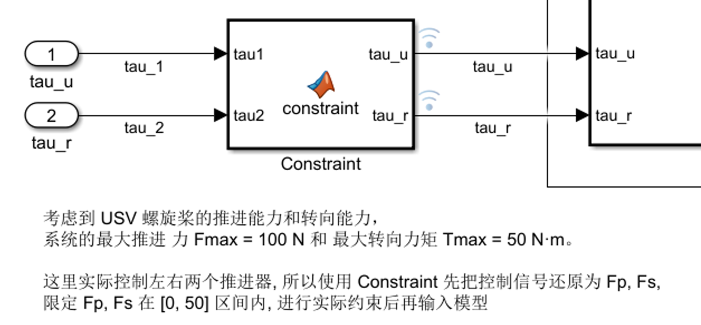
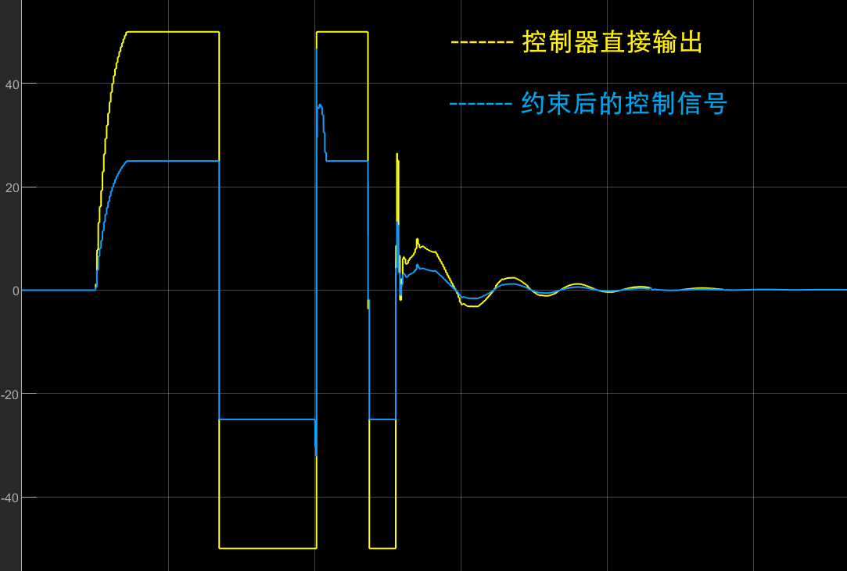
02 完成情况 – ADRC 自抗扰控制器
基本思路: 调整无人艇的左右推进器推力, 控制无人艇船速和角度
问题一: 无人艇实际输入是左右推进器推力, 与输出耦合. 另外需要引入物理约束使控制信号在合理区间
给定值以 总推力 τ1 和 转矩 τ2 的形式 , 通过解算方程实现控制信号解耦. 进行实际约束后再还原.

